Slide 1
Programa Saneamiento de Panamá

Slide 2
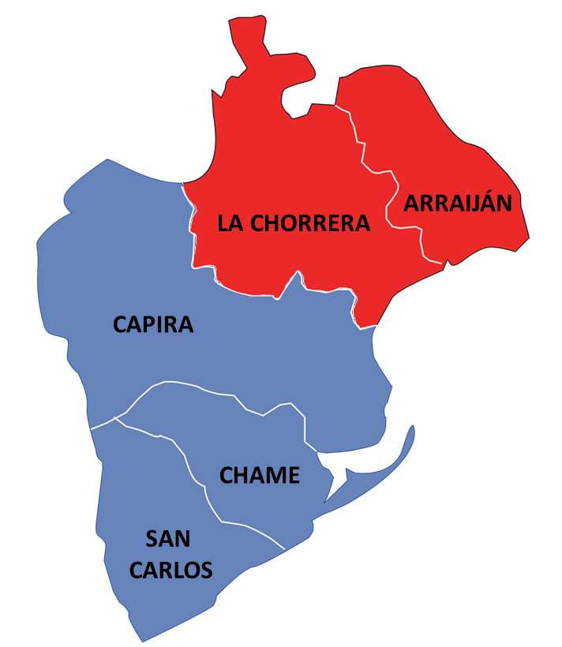
ARRAIJÁN ESTE Y ARRAIJÁN OESTE Y LA CHORRERA
El Proyecto Beneficiará alrededor de 700,000 habitantes al 2050

Slide 3
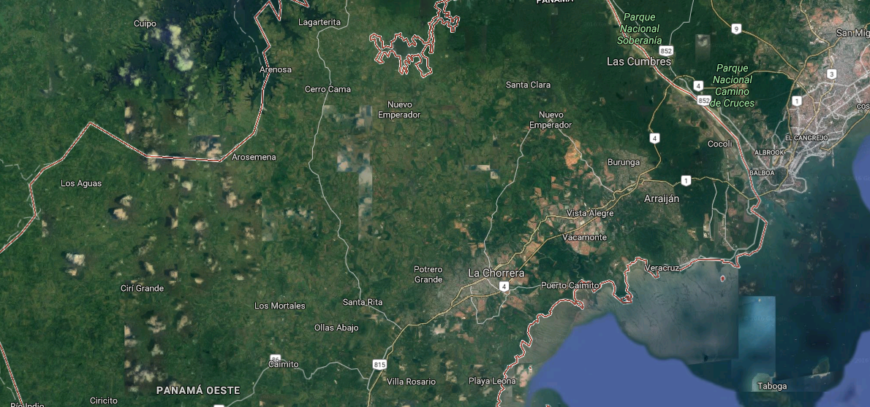
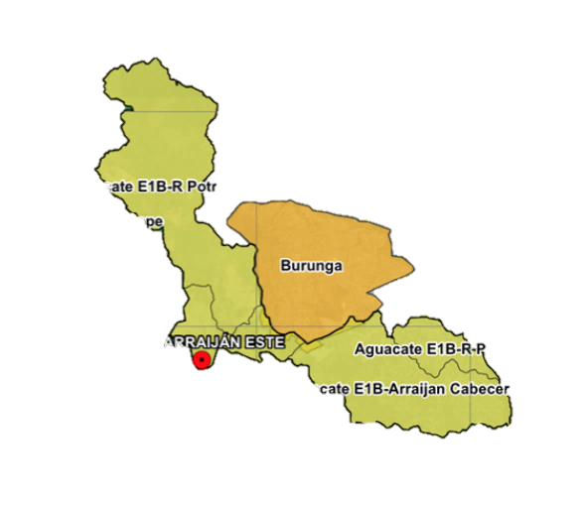
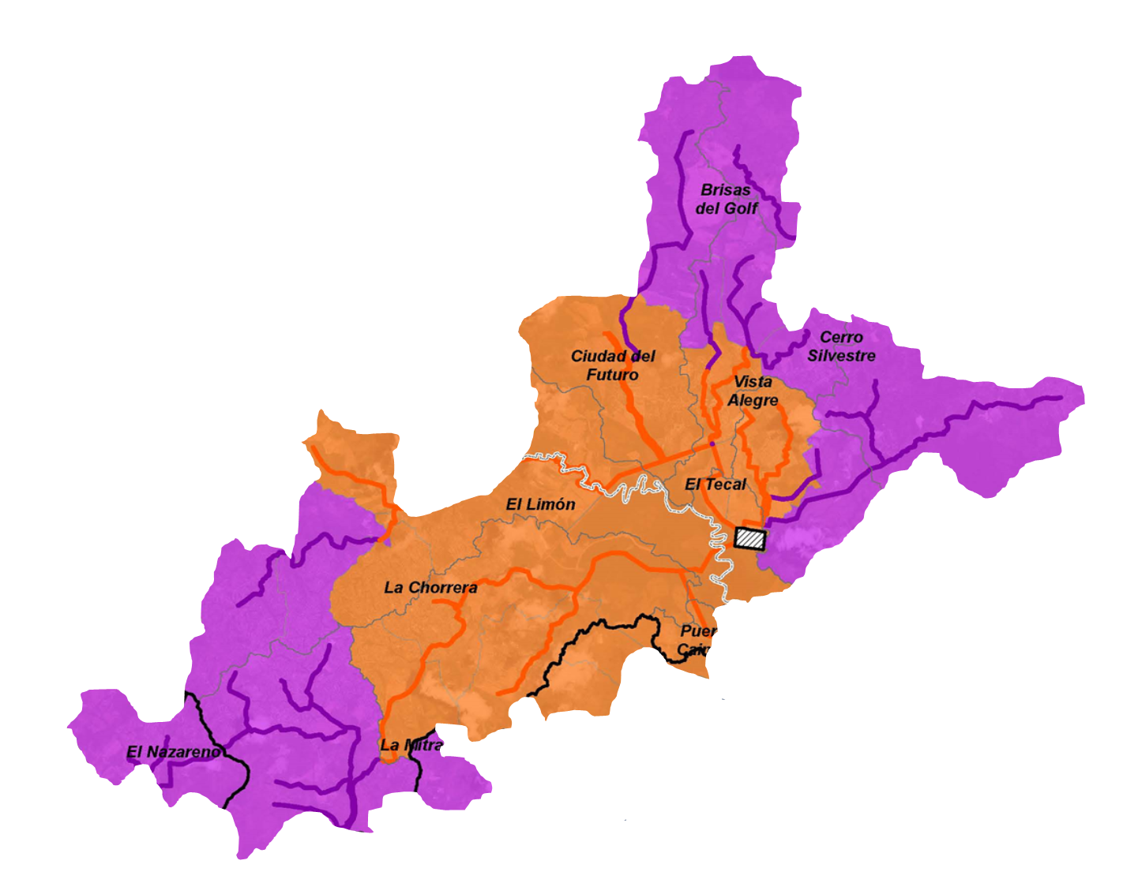
SANEAMIENTO EN PANAMÁ OESTE
POBLACIÓN | Actual | 2050
Arraiján Este | 96,809 | 139,822
Arraiján Oeste y La Chorrera | 317,902 | 605,770
TOTAL ESTIMADO | 414,711 | 745,592
PROYECTO DE ARRAIJÁN ESTE
PTAR Arraiján Este
PTAR Caimito
PROYECTO DE ARRAIJÁN OESTE Y LA CHORRERA

Slide 4
ARRAIJÁN ESTE
POBLACIÓN | Actual | 2050
Arraiján Este | 96,809 | 139,822
7 Paquetes de licitación
2 Fases
1 PTAR (1 m3/s al 2050)
5 km de sistema troncal
248.74 km de redes
28.5 km de colectoras
6 EBAR
PTAR Arraiján Este

Slide 5
ARRAIJÁN ESTE │ FASE 2 (Arraiján Cabecera y zonas aledañas)
PAQUETES | NOMBRE
PAQ 1 | CÁCERES
PAQ 2 | POTRERO
PAQ 3 | PÉRICO
136.64 Km de redes
10.4 Km de colectoras
2 EBAR
Estatus: En Planificación
POBLACIÓN | Actual | 2050
Arraiján Este Fase 2 | 40,069.00 | 73,731.00
PTAR Arraiján Este

Slide 6
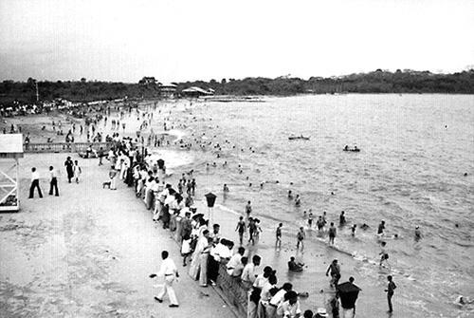
www.saneamientodepanama.gob.pa
@SaneamientoPma @SaneamientoPma
Programa Saneamiento de Panamá

